Slide 1



Étude Marketing et analyse de marque
Travail réalisé par :
Margaud Caille
Karim Bouayad
Thomas Bouhaddane
Timothée Cavé
Gwladys Bernard

Slide 2


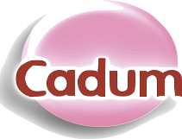



Présentation de la marque
Lancée en 1920, Monsavon appartient depuis 2010 à la multinationale Unilever
Revendique un positionnement « éco friendly » par ses produits au lait sans paraben et sans sels d’aluminium
C’est la marque la moins chère du segment douceur/
Soin, elle est donc en concurrence directe avec la marque CADUM

Slide 3


Profil de la consommatrice type
Possèdent des revenus allant de faibles à moyens
Femme adulte active, âgée entre 20 et 50 ans
Soucieuse de son hygiène et de la composante de ses produits
Recherche un déodorant au parfum doux et naturel

Slide 4

Quelques données chiffrées
97%
du volume des ventes des déodorants Monsavon se font en GMS
56,8%
des déodorants qu’elle produit sont des atomiseurs, c’est le format préféré des consommatrices de la marque
36,2%
Des déodorants qu’elle produit sont sous format bille

Slide 5

Problèmes rencontrés par la marque
 | MONSAVON | CADUM
Upper middle class | 25% | 27%
Lower middle class | 43% | 44%
Développement de nouvelles exigences sur les parfums des déodorants (odeur trop forte, trop chimique).
Catégorie socio-professionnelle trop peu diversifiée

Slide 6
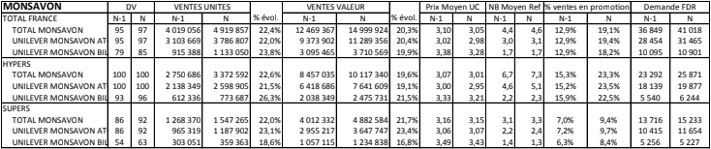
Problèmes rencontrés par la marque
MONSAVON | SANEX | DOVE
14% | 47% | 61%
Notoriété assistée assez faible par rapport aux concurrents sur le segment douceur/soin
Distribution exclusive en GMS

Slide 7
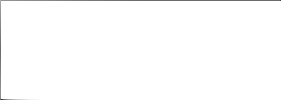
Pour répondre à ces problèmes et augmenter la performance de la marque MONSAVON, nous avons posé la problématique suivante :
Faut-il lancer un déodorant aérosol aux huiles essentielles distribué en Parapharmacie ?

Slide 8
L’atomiseur, format adapté pour une formule aux huiles essentielles ?
On remarque qu’une majorité des interrogées se méfie des atomiseurs. En effet, selon eux, ils sont cancérigènes et les composants sont toxiques et néfastes pour la peau : “les déodorants spray sont très mauvais pour l’’environnement et paraissent toxiques quand on les utilise” souligne Élodie Bouhaddane 25 ans; “il y a des risques de cancer du sein avec l’atomiseur” rajoute Loubna Bouayad 48 ans.
Les personnes interrogée se sont montrées intéressées à l’idée de lancer un déodorant aux huiles essentielles. Cependant, l’atomiseur n’est pas privilégié pour ce parfum. En effet, lancer ce déodorant bille serait à priori plus approprié : “ Je le vois plus en bille qu’en aérosol car l’aspect massage de la bille fait mieux pénétrer les huiles.” nous répond Marie Boutrolle 16 ans.

Slide 9
Description de l’étude quantitative
Description de l’échantillon
Nombre de personnes interrogées : 99
76,8% de femmes
88,4% ayant de 15 à 24 ans (cœur de la nouvelle cible)
5,3% ayant de 35 à 49 ans (cible actuelle)
Démarche et apports
Type de questionnaire utilisé : questionnaire « qualtrics » en ligne, permettant un échantillonnage plus varié au niveau géographique et au niveau des profils des interrogés. Méthode gratuite et touchant un nombre de personnes plus conséquent.
Question filtre afin de s’assurer que la personne est une femme et qu’elle utilise du déodorant.
Retours très majoritairement positifs sur la présentation du projet d’un nouveau
déodorant Monsavon aux huiles essentielles, particulièrement aux niveau de la
nouvelle cible.

Slide 10
Recommandations
Au vue de nos recherches, lancer un déodorant féminin Monsavon aux huiles essentielles est une bonne solution pour élargir le cœur de cible de la marque. En effet, Monsavon touche à la base une clientèle féminine, de 35 à 49 ans se situant dans la upper-middle class. Grâce à cette nouvelle formule, la marque pourra recruter un public plus jeune, notamment les 15-24 ans. Lors de notre étude, les candidats venant majoritairement de cette tranche d’âge ont répondu à 70,7% positivement à la question « seriez-vous intéressé par le lancement d’un déodorant Monsavon aux huiles essentielles ? ».
Un parfum doux et naturel est essentiel pour ce nouveau produit. Un format bille est recommandé afin de procurer au client un effet massage pour que le produit pénètre mieux la peau et que les vertus des huiles essentielles soient optimisées.
Une distribution en GMS est fortement recommandé car une distribution en parapharmacie serait vu comme « hors-sujet » par les clients.

Slide 11


